Slide 1
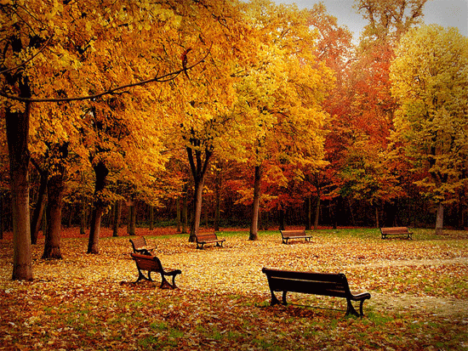

Slide 2
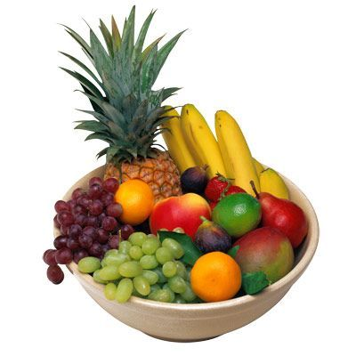
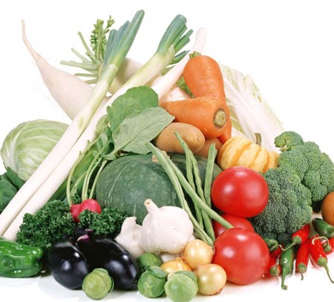
Овощи и фрукты – витаминные продукты.

Slide 3
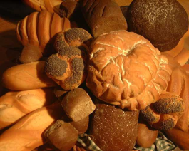
хлеб – кормилец

Slide 4
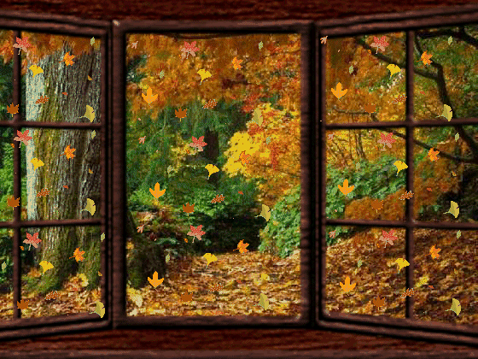

Slide 5
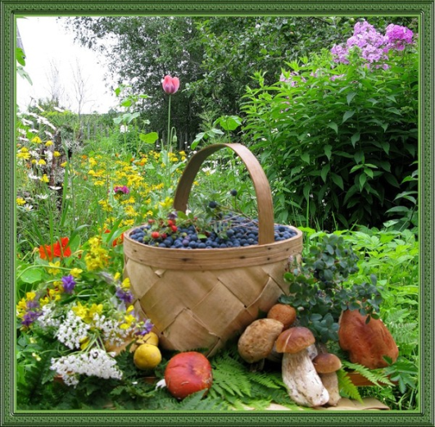
Спасибо тебе, осень,
За щедрые подарки –
За лист узорный, яркий,
За лесное угощенье –
За орехи и коренья,
За бруснику, за калину
И за спелую рябину,
Мы спасибо говорим,
Осень мы благодарим!

